Slide 1
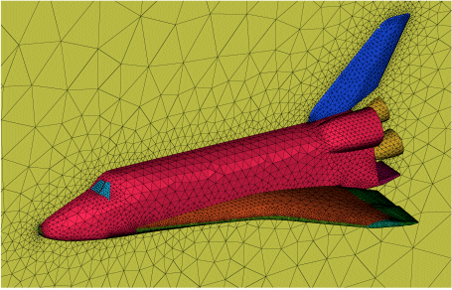
N. Doué
Initiation au mailleur GAMBIT pour la simulation numérique en mécanique des Fluides (CFD)
Mailleur ICEM

Slide 2
Présentation Principes fondamentaux Notions sur les maillages Méthodes numériques
Principes fondamentaux
Étapes élémentaires pour la réalisation d’un calcul
Modèle mathématique (NS, Euler, …)
+
Géométrie et système de coordonnées
Modèle « continu »
(Système d’EDP en espace et en temps)
Maillage
+
Méthode numérique
Sous Gambit
Modèle « discrétisé »
(Système d’équations algébriques)
Méthode de résolution
Solution du modèle discrétisé
(approximation de la solution du problème
continu avec un degré de précision variable)
Post-traitement
Logiciels de Mécanique des Fluides Numérique

Slide 3
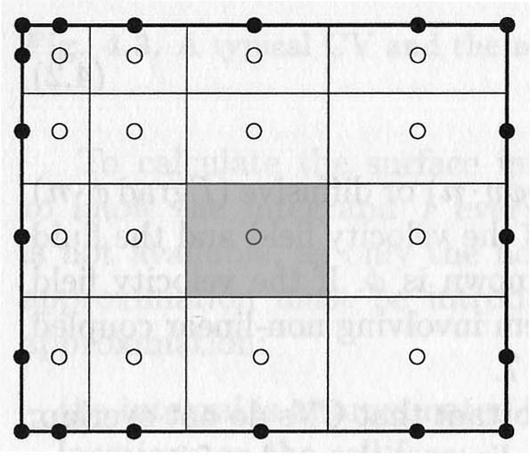
Présentation Principes fondamentaux Notions sur les maillages Méthodes numériques
Notions sur les maillages
Discrétisation de l’espace : le maillage
Domaine physique réel divisé en un nombre fini de sous-domaines (éléments ou volumes de contrôle)
Définition des lieux où sont calculées les variables de
l’écoulement (vitesse, pression, température, …)
Selon la méthode numérique :
  calcul aux nœuds
  calcul au centre
  des cellules
Logiciels de Mécanique des Fluides Numérique

Slide 4








Présentation Principes fondamentaux Notions sur les maillages Méthodes numériques
Notions sur les maillages
Types d’éléments utilisés
Nœuds
Barres
Triangles (2D - NS)
Quadrangles (2D - S, NS)
Tétraèdres (3D - NS)
Hexaèdres (3D – S, NS)
Prismes (3D - NS)
Pyramides (3D - NS)
Logiciels de Mécanique des Fluides Numérique

Slide 5
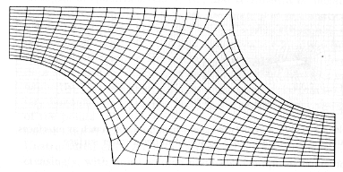
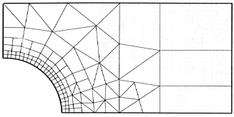
Présentation Principes fondamentaux Notions sur les maillages Méthodes numériques
Notions sur les maillages
2 grandes familles de maillages selon la structure de données
Structuré
Non Structuré
Existence de directions topologiques (i,j,k)
Pas de direction privilégiée
Table de connectivité
Logiciels de Mécanique des Fluides Numérique

Slide 6
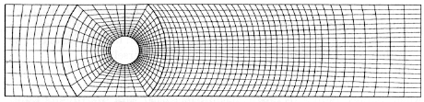
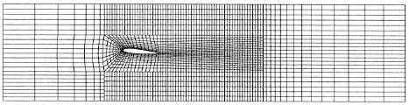
Présentation Principes fondamentaux Notions sur les maillages Méthodes numériques
Notions sur les maillages
Structure intermédiaire très utilisée
Maillages structurés par blocs (ou multiblocs structurés)
Logiciels de Mécanique des Fluides Numérique

Slide 7
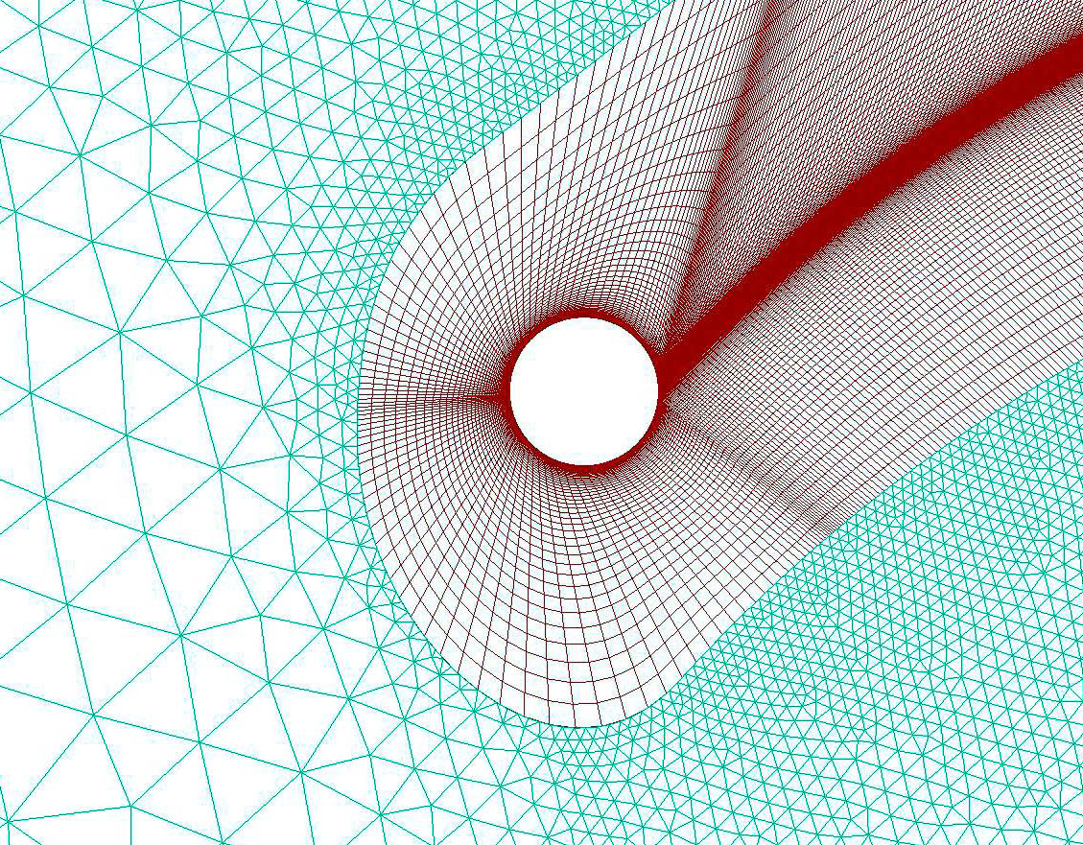
Présentation Principes fondamentaux Notions sur les maillages Méthodes numériques
Notions sur les maillages
Structure hybride parfois avantageuse
Maillages mixtes structurés / non structurés
Logiciels de Mécanique des Fluides Numérique

Slide 8
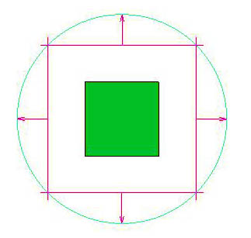
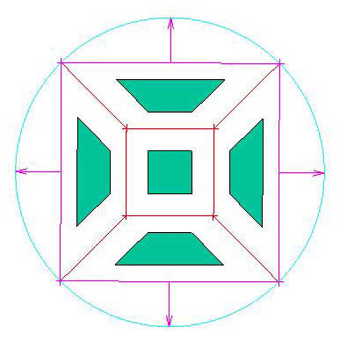
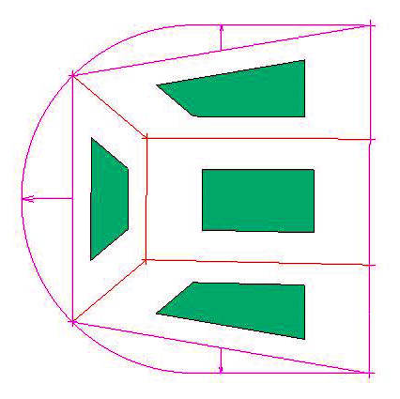
Présentation Principes fondamentaux Notions sur les maillages Méthodes numériques
Notions sur les maillages
Maillages structurés : topologies de base
Topologie en H
Topologie en O
5 blocs + 1 direction
Bloc noyau + ceinture
Topologie en C
Logiciels de Mécanique des Fluides Numérique

Slide 9
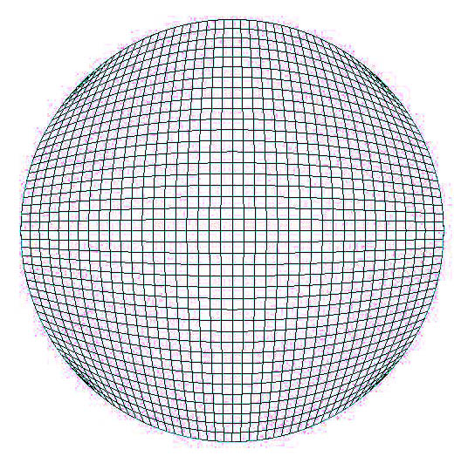
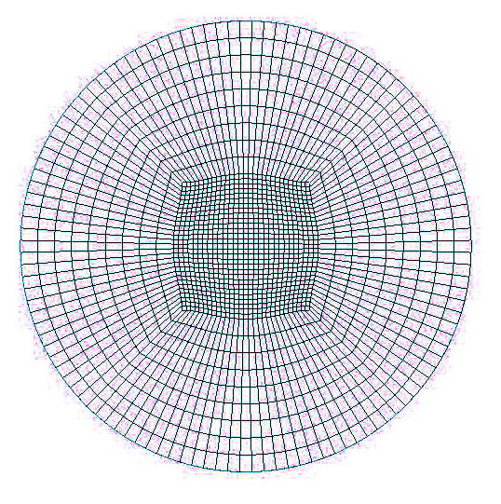
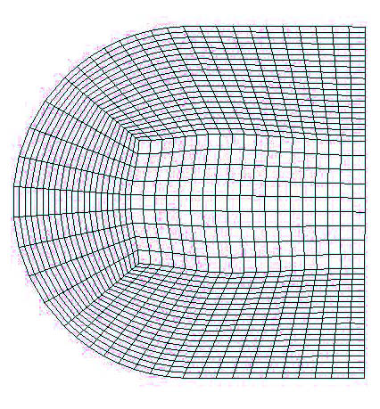
Présentation Principes fondamentaux Notions sur les maillages Méthodes numériques
Notions sur les maillages
Maillages structurés : topologies de base
Topologie en H
Frontières des blocs
tangentes à la projection
Cellules aplaties
Topologie en O
Mailles normales à la paroi
Topologie en C
Logiciels de Mécanique des Fluides Numérique

Slide 10
Présentation Principes fondamentaux Notions sur les maillages Méthodes numériques
Notions sur les maillages
Maillages structurés par blocs :
Associations de topologies de base
Topologie mixte en H+O
H
H
Topologie mixte en C+H
H
H
H
H
Logiciels de Mécanique des Fluides Numérique

Slide 11
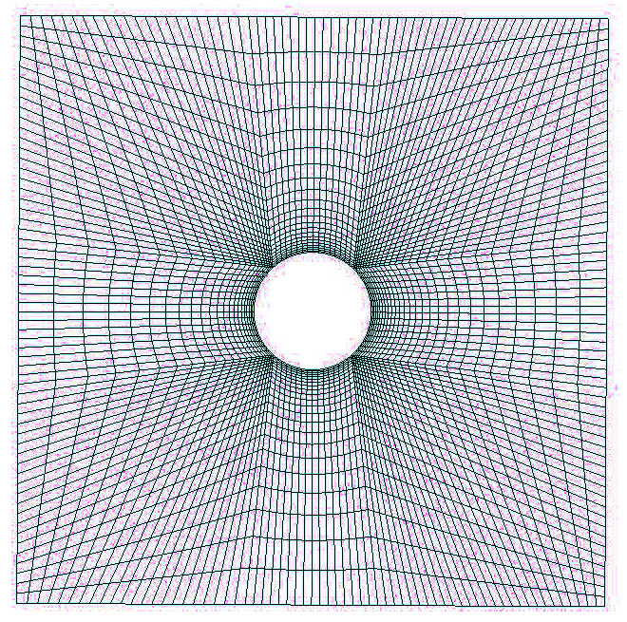
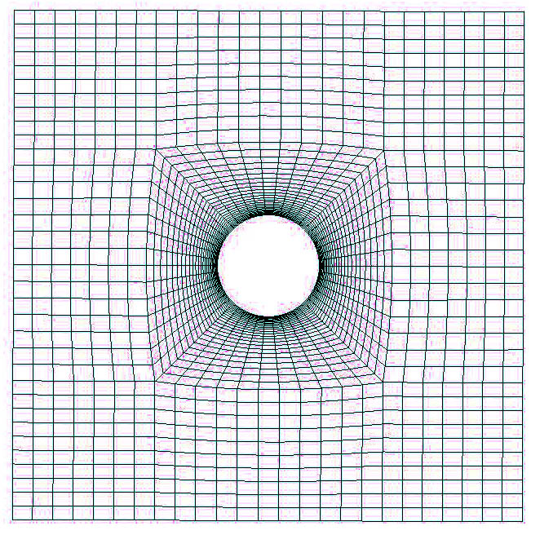
Présentation Principes fondamentaux Notions sur les maillages Méthodes numériques
Notions sur les maillages
Maillages structurés : avantages de la topologie en O
Maillage plus régulier et isotrope à la paroi (critère d’orthogonalité des mailles à la paroi mieux respecté)
Raffinement localisé (économie de cellules)
3644 cellules
1946 cellules
Logiciels de Mécanique des Fluides Numérique

Slide 12
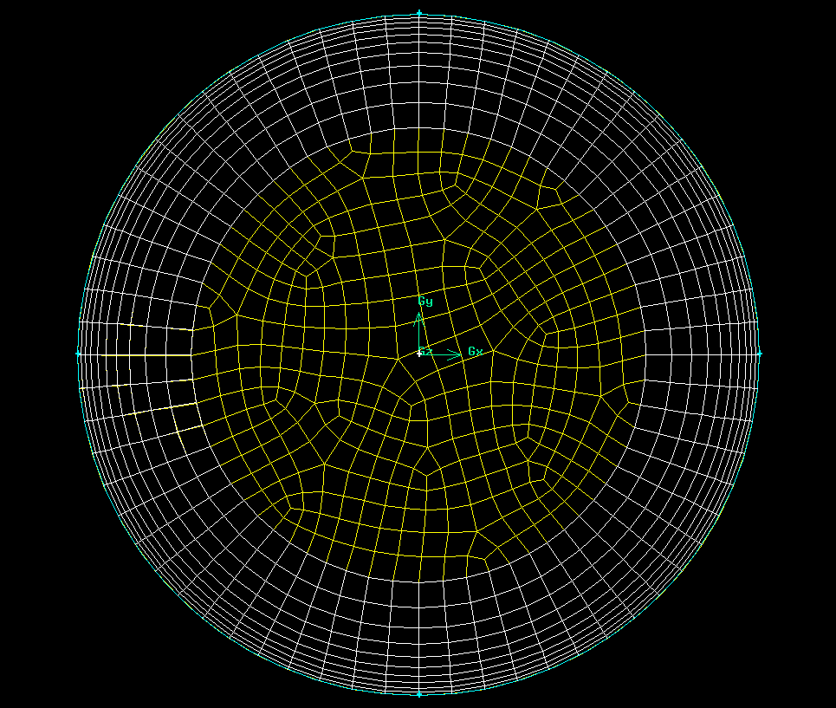
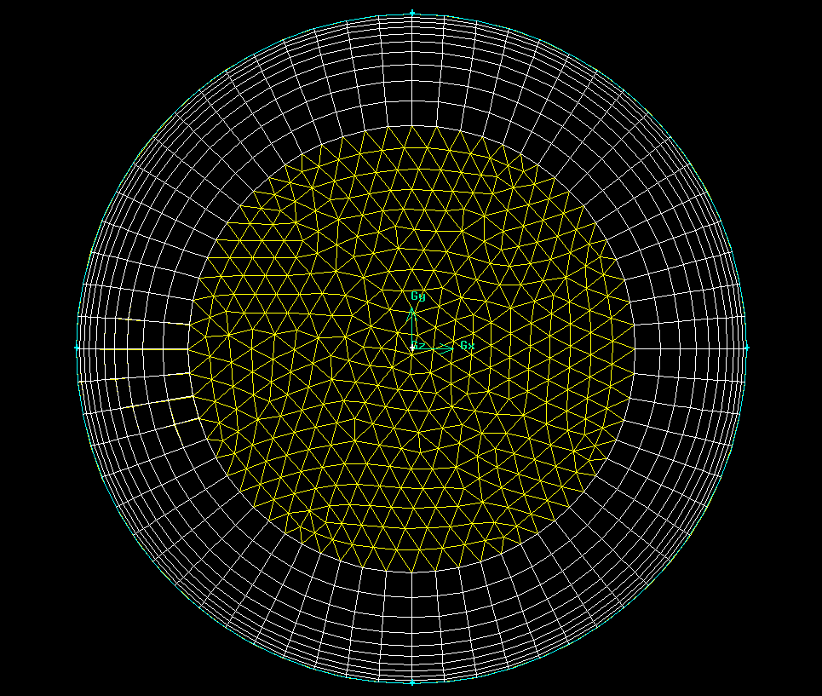
Présentation Principes fondamentaux Notions sur les maillages Méthodes numériques
Notions sur les maillages
Maillages non structurés
D'abord, maillage structuré pour les couches limites.
Ensuite, maillage non structuré hors couches limites.
357 quad hors couches limites
754 tri hors couches limites
Logiciels de Mécanique des Fluides Numérique

Slide 13
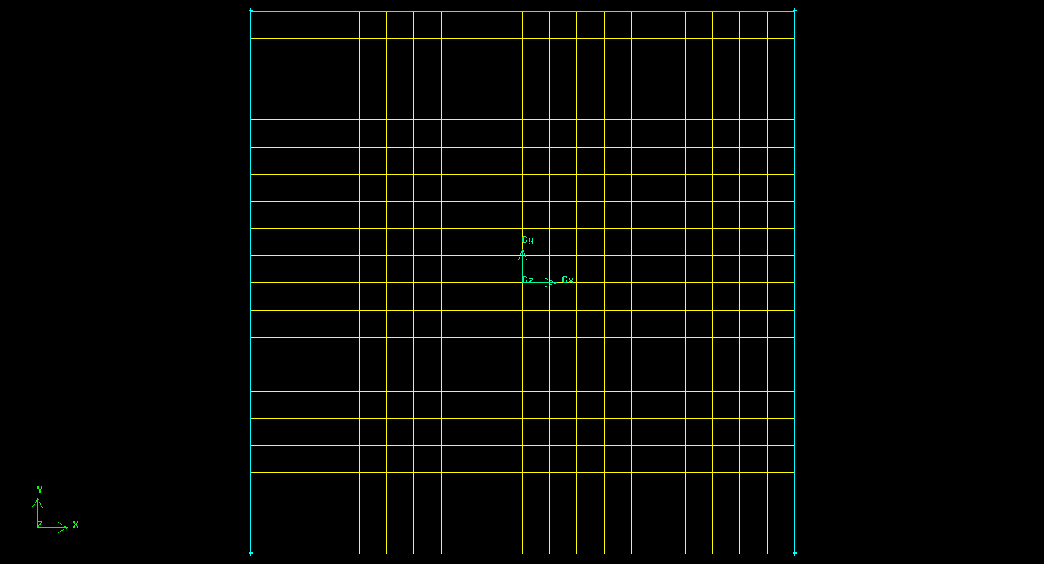
Présentation Principes fondamentaux Notions sur les maillages Méthodes numériques
Notions sur les maillages
Types de maillage 2D sous Gambit : quad / map
Maillage structuré
Logiciels de Mécanique des Fluides Numérique

Slide 14
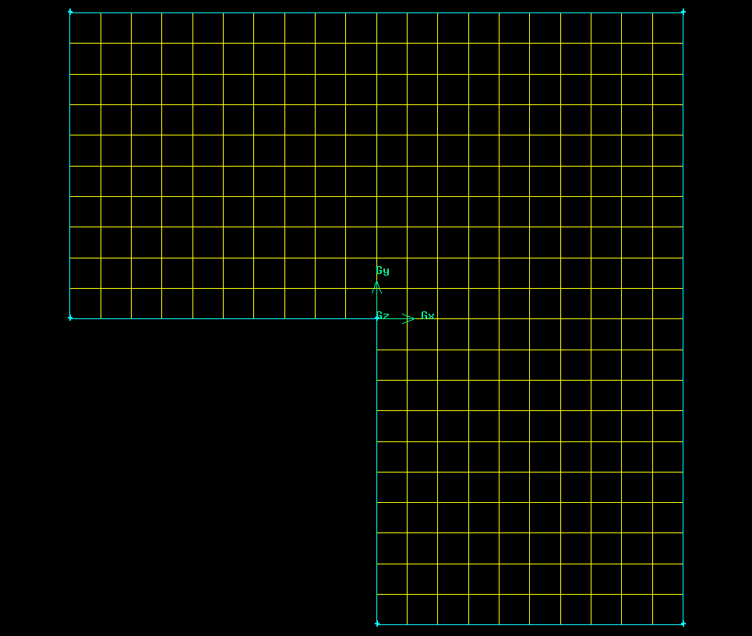
Présentation Principes fondamentaux Notions sur les maillages Méthodes numériques
Notions sur les maillages
Types de maillage 2D sous Gambit : quad / submap
Maillage structuré par parties
Logiciels de Mécanique des Fluides Numérique

Slide 15
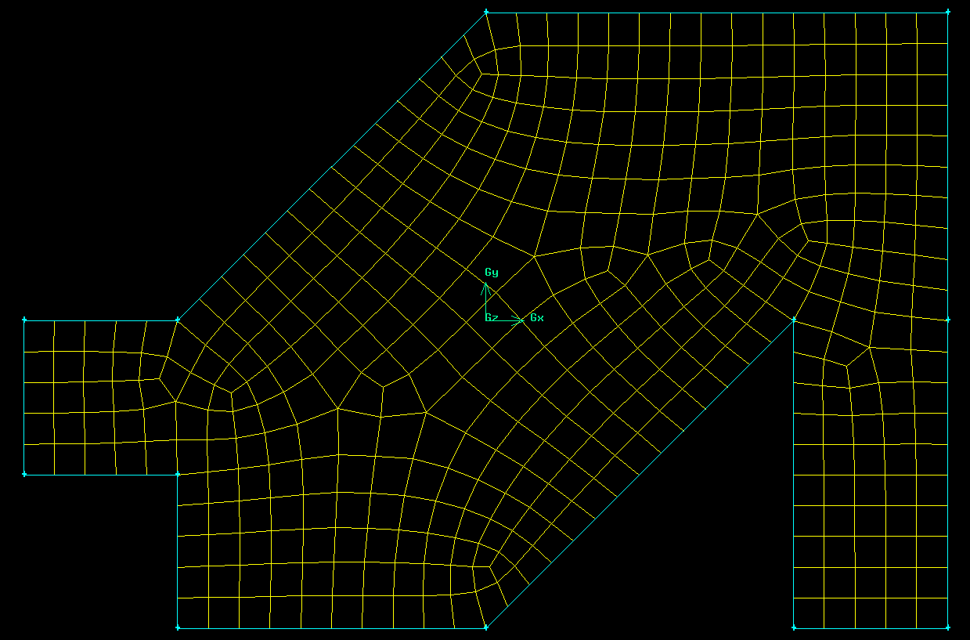
Présentation Principes fondamentaux Notions sur les maillages Méthodes numériques
Notions sur les maillages
Types de maillage 2D sous Gambit : quad / pave
Maillage non structuré
Logiciels de Mécanique des Fluides Numérique

Slide 16
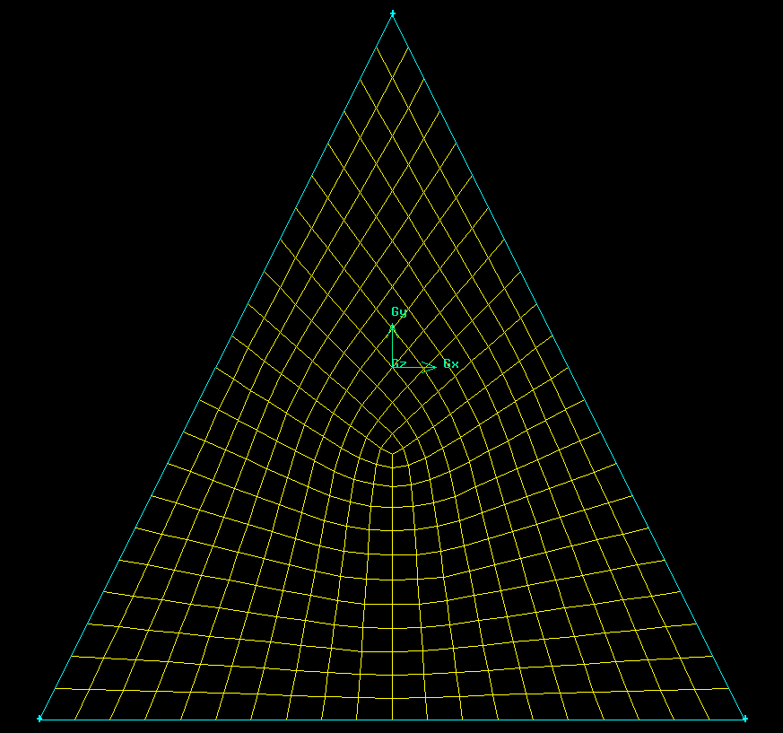
Présentation Principes fondamentaux Notions sur les maillages Méthodes numériques
Notions sur les maillages
Types de maillage 2D sous Gambit : quad / tri-primitive
Maillage structuré par parties
Logiciels de Mécanique des Fluides Numérique

Slide 17
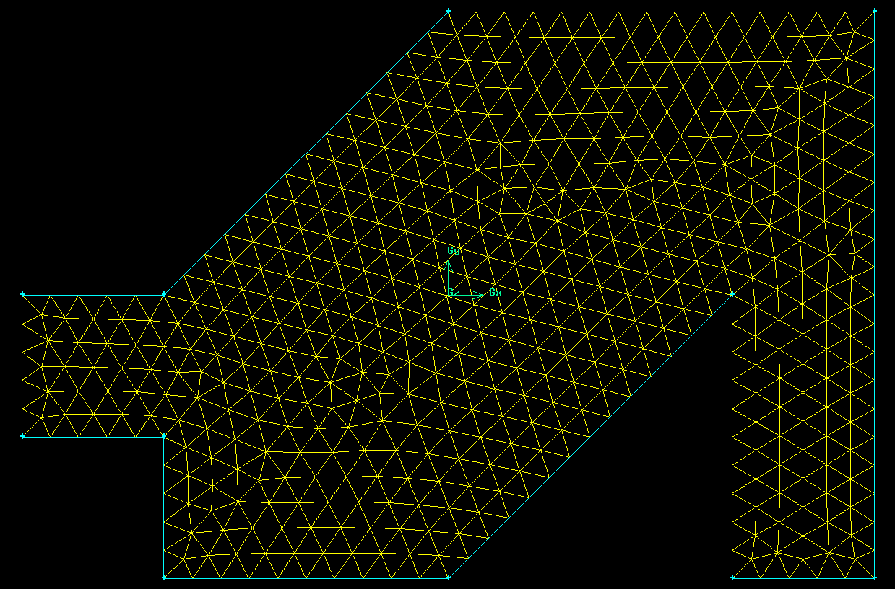
Présentation Principes fondamentaux Notions sur les maillages Méthodes numériques
Notions sur les maillages
Types de maillage 2D sous Gambit : tri / pave
Maillage non structuré
Logiciels de Mécanique des Fluides Numérique

Slide 18
Présentation Principes fondamentaux Notions sur les maillages Méthodes numériques
Notions sur les maillages
Qualité d’un maillage : généralités
Bonne représentation de la solution (raffiné aux bons endroits : couches limites, chocs, forts gradients de scalaires…)
Bien adapté à la méthode numérique choisie (ex : 1er élément de la couche limite satisfait les conditions de Y⁺ pour la loi de paroi choisie)
Indicateurs de qualité dépendent du type d’élément considéré
Logiciels de Mécanique des Fluides Numérique

Slide 19
Présentation Principes fondamentaux Notions sur les maillages Méthodes numériques
Notions sur les maillages
Qualité d’un maillage : l'élément hexaédrique
Forme idéale d'un hexaèdre : pavé droit (ou rectangle en 2D)
Indice de qualité : déterminants, angles minimaux ou equiangle skewness
Parallélisme et orthogonalité
Admet de grands rapports d’aspect (aspect ratio)
Très adapté au maillages de couches limites,
chocs (phénomènes fins et localisés)
Logiciels de Mécanique des Fluides Numérique

Slide 20
Présentation Principes fondamentaux Notions sur les maillages Méthodes numériques
Notions sur les maillages
Qualité d’un maillage : l'élément tétraédrique
Forme idéale d'un tétraèdre : tétraèdre régulier (ou triangle équilatéral en 2D)
Indice de qualité : rapport d'aspect ou equiangle skewness
N'admet pas de grands rapports d’aspect
Pas adapté au maillage de couches limites, chocs
(phénomènes fins et localisés)
Permet de mailler automatiquement des formes complexes.
Logiciels de Mécanique des Fluides Numérique

Slide 21
Présentation Principes fondamentaux Notions sur les maillages Méthodes numériques
Notions sur les maillages
Qualité d’un maillage : 1er élément de couche limite
Suivant le modèle de turbulence et la loi de paroi, il faut « viser » une valeur de Y⁺ pour la 1ère cellule de la couche limite en contact avec la paroi.
  Y⁺ = ( . Vf . L) / 
avec : Vf la vitesse de frottement à la paroi
L la distance à la paroi
Si l'on vise une valeur de Y+ proche de 1, on peut estimer une valeur approximative de l'épaisseur Ep de la 1ère cellule de la couche limite en supposant que Vg = 5% de la vitesse en dehors de la couche limite Vinf. Ce qui donne :
Y⁺ = 1 = ( . 0,05Vinf . Ep/2) / 
Ep est divisé par 2 car Vinf pris au centre de la cellule
Logiciels de Mécanique des Fluides Numérique

Slide 22
Présentation Principes fondamentaux Notions sur les maillages Méthodes numériques
Notions sur les maillages
Qualité d’un maillage : progression de la taille des éléments
La progression de la taille des éléments (expansion ratio) ne doit pas être trop importante.
Il n'y a pas de règles, mais en général on évite de dépasser une croissance de :
  25% dans les éléments de la couche limite (dans la direction normale à la paroi);
  30% ailleurs.
Logiciels de Mécanique des Fluides Numérique

